Slide 1
Проект «Украсим Землю цветами»
Муниципальное дошкольное образовательное учреждение «Детский сад № 12»
Автор Блохина Н.В.
Сроки реализации проекта: апрель - июнь 2021 года

Slide 2
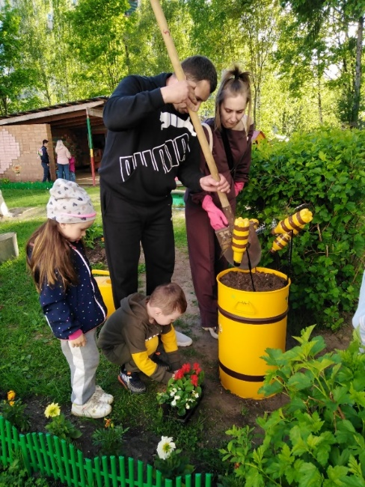
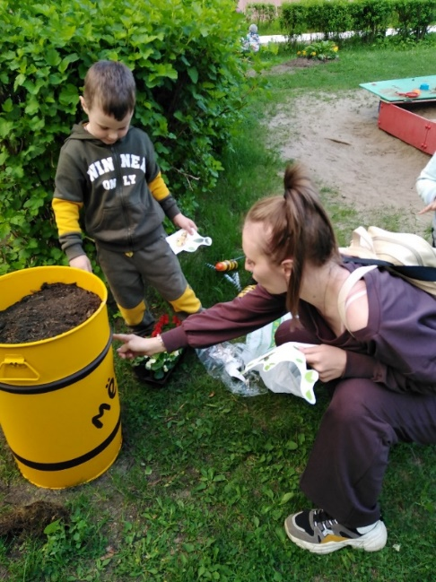
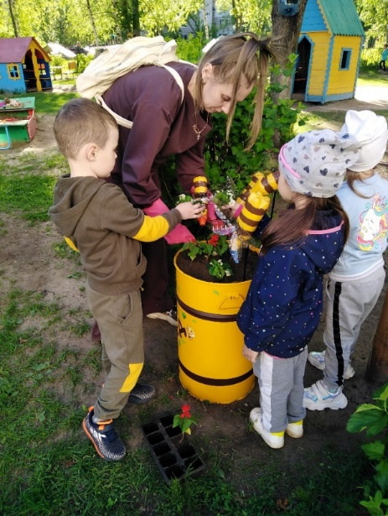
Если каждый человек на кусочке своей земли сделал бы все, что он может, как прекрасна была бы земля наша.
(Антон Чехов)
В современных условиях проблема экологического воспитания дошкольников приобретает особую остроту и актуальность.
Именно в период дошкольного детства происходит становление человеческой личности, формирование начал экологической культуры. Поэтому очень важно разбудить в детях интерес к живой природе, воспитывать любовь к ней, научить беречь окружающий мир.

Slide 3
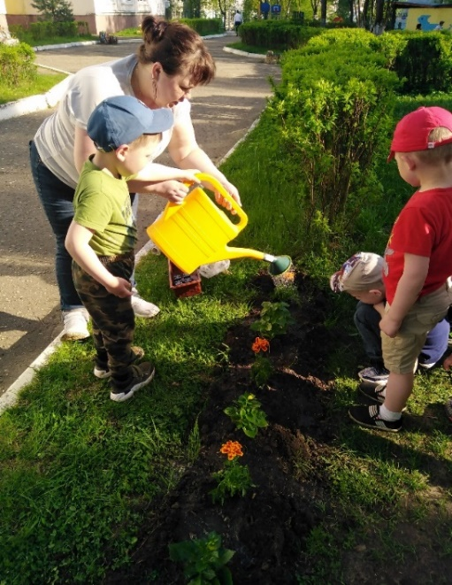
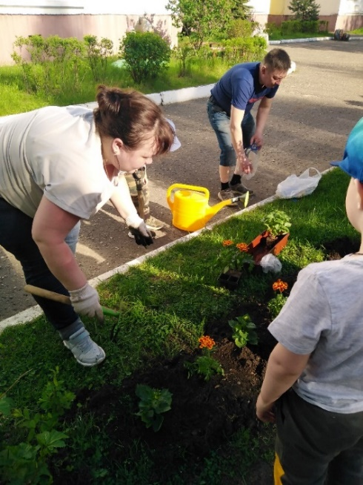
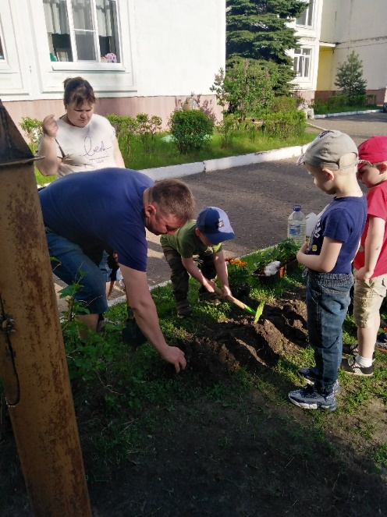
Цель: Создание условий для знакомства детей с разнообразием цветов, их строением, условиями, необходимыми для их роста, и влиянием на эмоциональное состояние человека.

Slide 4
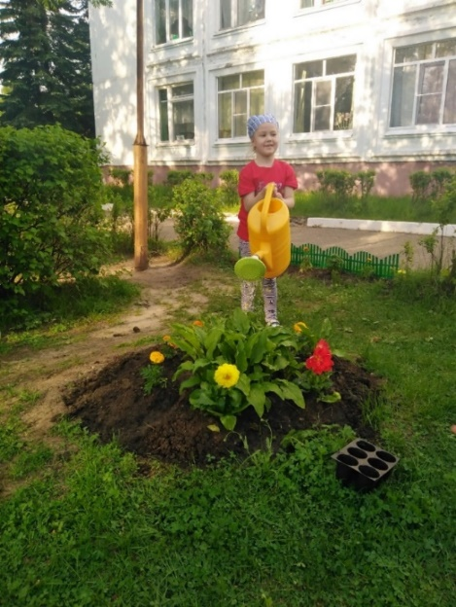
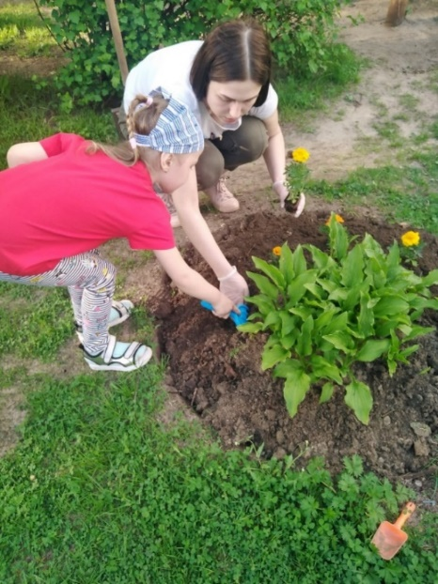
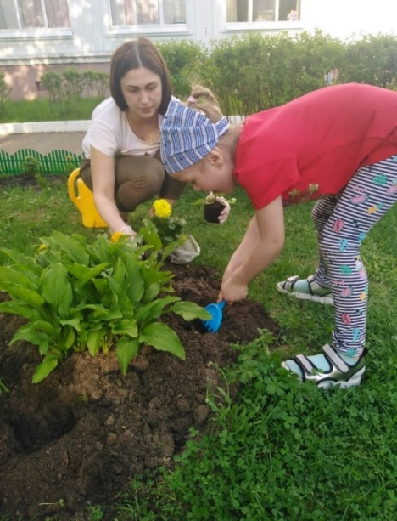
Основания для разработки проекта:
Желание изменить уже сложившуюся среду территории детского сада, создать индивидуальный и стильный облик дошкольного учреждения, соответствующий общим законам организации пространства под открытым небом, интересный детям и родителям, позволяющий более интересно организовать свободную деятельность детей на природе.

Slide 5
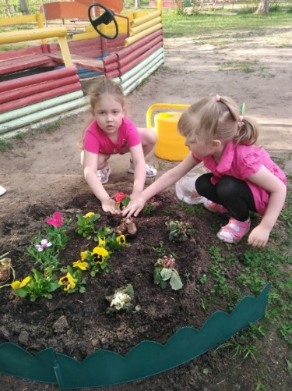
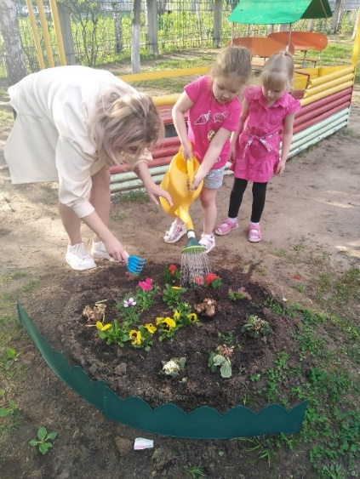
Задачи проекта:
Расширение и уточнение представлений детей о цветущих растениях и их разнообразии;
Закреплять понятия: комнатные, садовые, луговые, лекарственные растения.
Познакомить с условиями выращивания цветов
Научить сажать рассаду цветов, ухаживать за ними
Формировать бережное отношение к растениям, развивать желание ухаживать за ними.
Расширение и уточнение представлений детей о цветущих растениях и их разнообразии.
Закреплять понятия: комнатные, садовые, луговые, лекарственные растения.
Формировать бережное отношение к растениям, развивать желание ухаживать за ними.
Воспитывать любовь к прекрасному, красоте окружающего мира.
Развивать творческие способности детей, закреплять умение отражать полученные впечатления в рисунках, творческих работах.
Вовлечь родителей в проектную деятельность, в оформлении клумб и вазонов на участке детского сада.

Slide 6
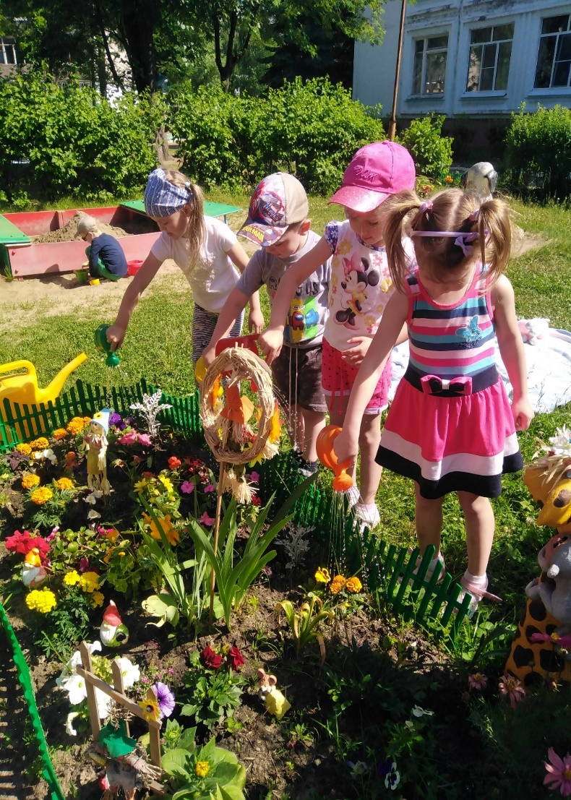
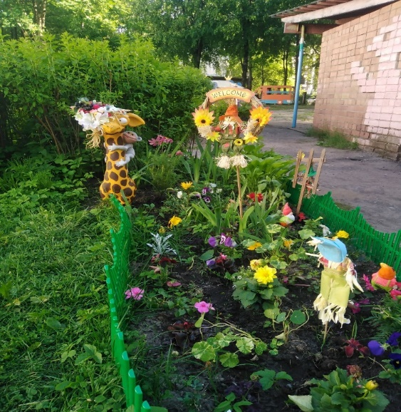
Подготовительный этап:
Подбор художественной и методической литературы
Подбор иллюстраций, предметных картинок на тему «Цветы»
Подбор дидактических, пальчиковых, подвижных игр для реализации проекта
Привлечение родителей к планированию совместной деятельности, приобретение с их помощью необходимого оборудования (контейнеры, земля, семена, рассада)

Slide 7
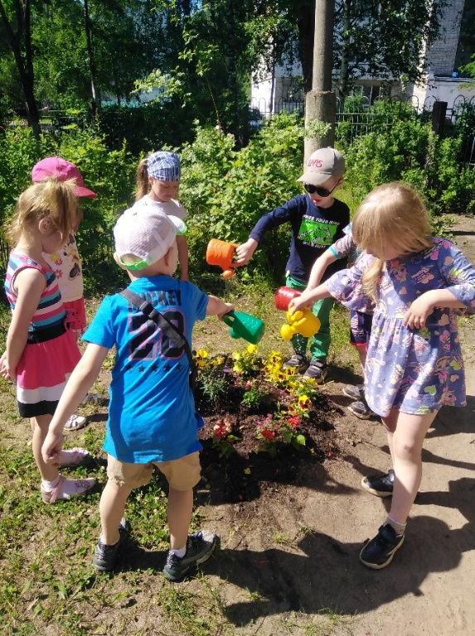
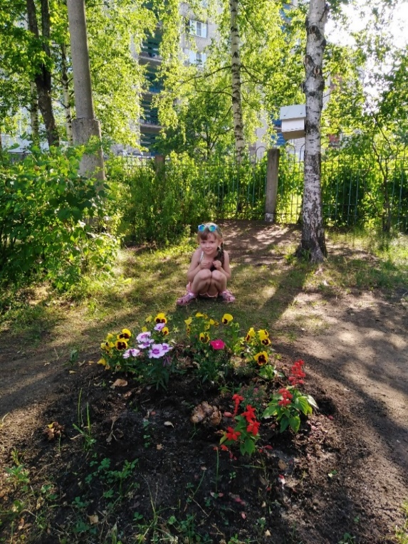
Основной этап.
На основном этапе была организована работа по разработке модели проектной деятельности по 5-ти образовательным областям.
Заключительный этап.
Пересадка рассады в клумбы, уход за цветами
Рассматривание цветов, наблюдение за насекомыми возле клумб.
Формирование букетов для группы, фотографирование около клумб.

Slide 8
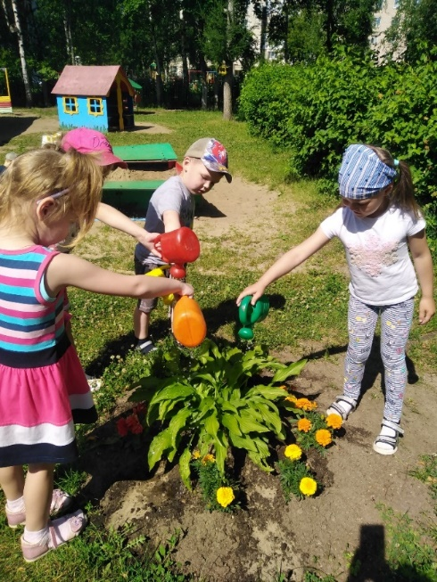
Результаты проектной деятельности:
Сформированность представлений о растениях.
Сформированность первоначальных навыков экологически грамотного отношения к растительному миру.
Ответственное отношение к окружающей среде (от этого зависит твое здоровье).
Вовлечение в творческую деятельность.
Развитие познавательного интереса к природе.
Развитие коммуникативных навыков, навыков взаимодействия и сотрудничества.

Slide 9
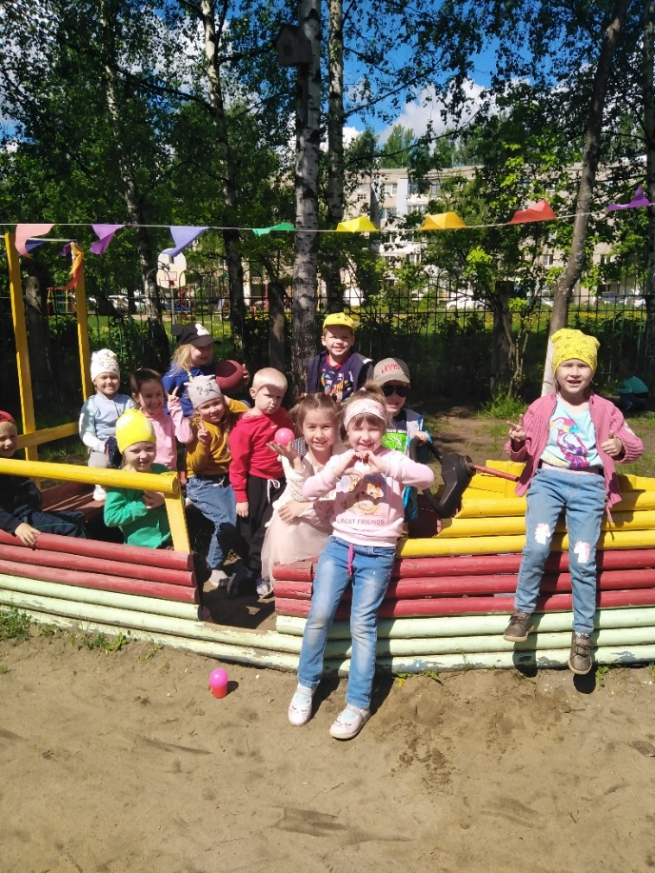
Перспективы на будущее
В перспективах на будущее, мы наметили - создание экологической тропы, летнего театра. Старт дан и начало положено. В дальнейшем требуется воплощение идей в жизнь совместными усилиями педагогов и родителей. Немаловажным условием реализации проекта будет и поддержка общественности и учредителя.
Таким образом, проект благоустройства помогает решить задачи эстетического, умственного, нравственного и физического воспитания детей через знакомство с окружающим растительным миром; создать комфортные условия для прогулок детей. А также позволяет осуществить активизацию творческого потенциала педагогического коллектива, родителей по созданию благоприятных условий для пребывания детей в дошкольных учреждениях, по формированию гражданской позиции воспитанников и обеспечения эстетики при благоустройстве территории ДОУ. В итоге, соблюдая все этапы и принципы, проект позволяет реализовать поставленную нами цель: создать благоприятные условия через благоустройство территории для познавательной, творческой, двигательной активности детей во время пребывания на воздухе на участках детского сада в теплое время года и оздоровительной работы.

Slide 10
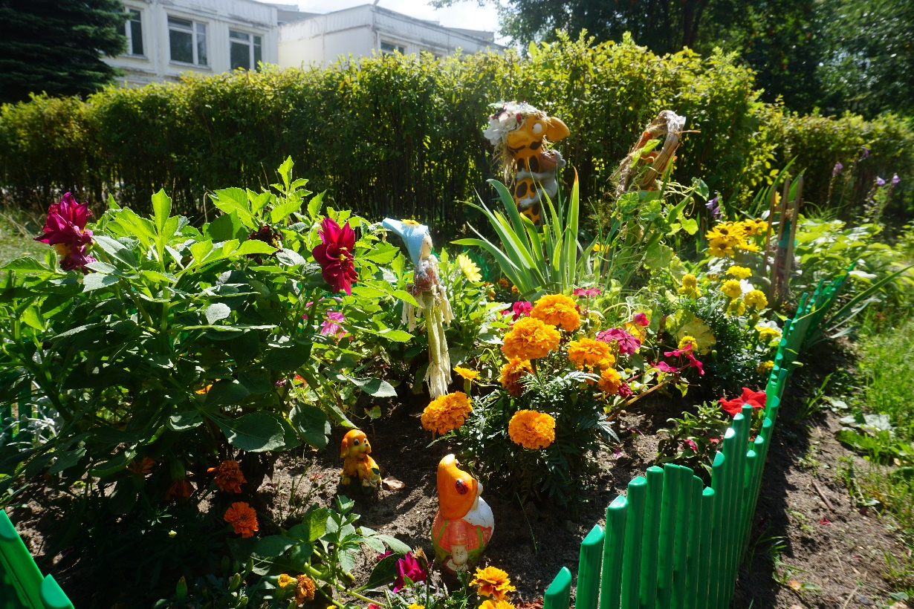
Природе надо, чтоб её любили.
Ей это надо так же, как и нам. (Евгений Евтушенко)
Если каждый человек на кусочке своей земли сделал бы все, что он может, как прекрасна была бы земля наша. (Антон Чехов)
СПАСИБО ЗА ВНИМАНИЕ!

